Slide 1
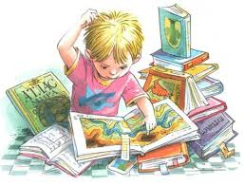
УРОК ЧТЕНИЯ

Slide 2
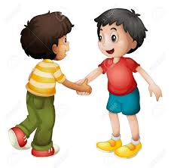
Если дружбой дорожить,
можно спорить и дружить,
И не вспыхнет ссора
из любого спора.

Slide 3
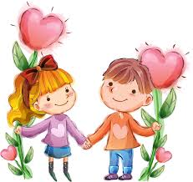
д
б
р
у
а
ж
д
р
у
ж
б
а

Slide 4
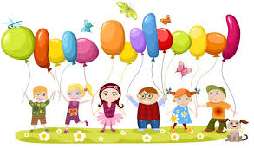
Дружба – главное чудо всегда,
Сто открытий для всех нас таящее.
И любая беда – не беда,
Если рядом друзья настоящие.

Slide 5
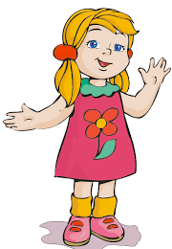
М
М

Slide 6
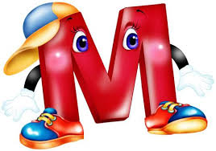
Вот качели – буква М!
Здесь качаться можно всем!

Slide 7
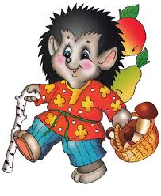
Вышел ёжик погулять,
грибов-ягодок собрать, А за ним ежатки, малые ребятки. «Все сюда, скорей, я шёл и вам буковку нашёл».
ма – мо – мя – мы – ми
му – мё – мю – мэ – ме

Slide 8
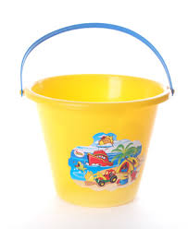
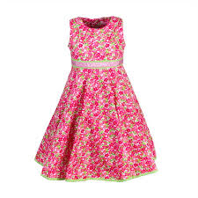
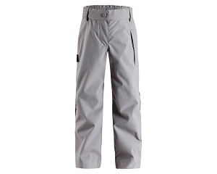
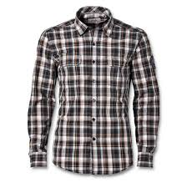
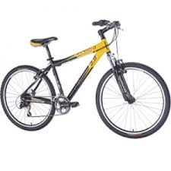
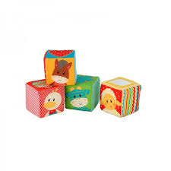
Работа в парах
моя
моё
мой
мои

Slide 9
РЕФЛЕКСИЯ
– С какой буквой познакомились?
– Какие звуки обозначает буква М?

Slide 10
Если есть друзья на свете –
Всё прекрасно, всё цветет.
Даже самый сильный ветер,
Даже буря не согнёт.
Мы и в дождь, и в снег, и в стужу
Будем весело шагать.
При любой погоде дружим –
Дружбы этой не порвать.

